Slide 1




أَنْبِت
فريق أَنْبِت

Slide 2


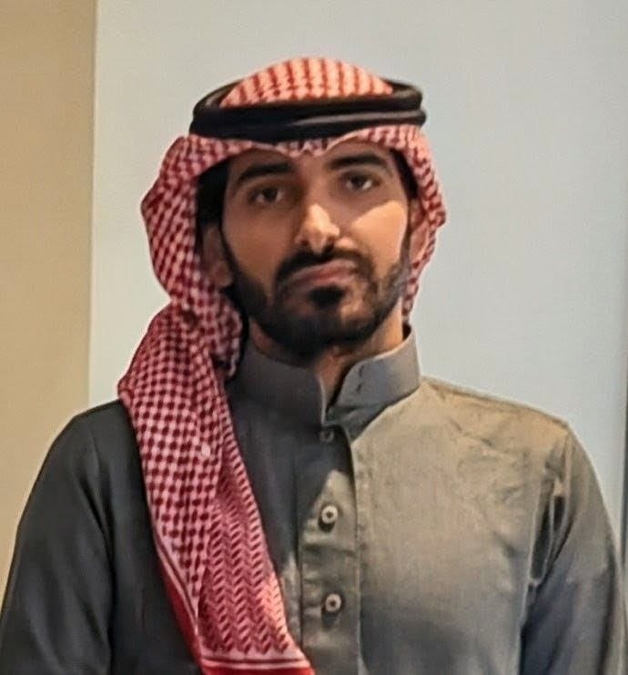



أعضاء الفريق
عبدالله اللحيدان
مهند الشمراني
عمر الفيفي
محمد زيد

Slide 3
المحتويات:
جميع البيانات المستخدمة (نصية وغير نصية)
05
أعضاء الفريق
01
كيفية توفير هذه البيانات وكيفية استخدامها
06
المشكلة وحلها
02
ملخص
07
وصف الفكرة
03
التقنيات المستخدمة
04

Slide 4




المشكلة وحلّها
الحساسات تقيس رطوبة التربة في نقاط محدودة، وقد لا تعكس حالة كامل المسطح الأخضر، مما يصعّب تحديد وقت الري وكميته ويرفع احتمالات هدر المياه.
الحلول المبتكره
Monitor changes in the marketplace, such as shifts in consumer behavior or emerging technologies, to stay competitive and capitalize on new opportunities and trends
Stay ahead of trends
Identify times of year when demand for certain products may spike, such as holidays or special occasions, and use these times to target customers or maximize sales
Seasonal spikes

Slide 5

البيانات المستخدمة
يشرح القسم كل البيانات التي تم جمعها أو توليدها خلال المشروع، سواء كانت نصية مثل النصوص أو غير نصية مثل الصور والرسوم البيانية.
ما هي مصادر البيانات التي استخدمتها؟
ما الذي قمت به لتنظيفها أو معالجتها؟
ما هي التحديات التي واجهتك في جمع البيانات؟ (مثل صعوبة الوصول إلى البيانات البيومترية للرياضيين).
0%
0%
0%
1st quarter
2st quarter
3st quarter

Slide 6
التقنيات المستخدمة
يعرض هذا القسم التقنيات المختلفة التي تم استخدامها في المشروع، مثل الأدوات البرمجية، الأطر التقنية، أو اللغات البرمجية.
يعرض هذا القسم التقنيات المختلفة التي تم استخدامها في المشروع، مثل الأدوات البرمجية، الأطر التقنية، أو اللغات البرمجية.
يعرض هذا القسم التقنيات المختلفة التي تم استخدامها في المشروع، مثل الأدوات البرمجية، الأطر التقنية، أو اللغات البرمجية.
يعرض هذا القسم التقنيات المختلفة التي تم استخدامها في المشروع، مثل الأدوات البرمجية، الأطر التقنية، أو اللغات البرمجية.
يعرض هذا القسم التقنيات المختلفة التي تم استخدامها في المشروع، مثل الأدوات البرمجية، الأطر التقنية، أو اللغات البرمجية.
يعرض هذا القسم التقنيات المختلفة التي تم استخدامها في المشروع، مثل الأدوات البرمجية، الأطر التقنية، أو اللغات البرمجية.

Slide 7


وصف الفكرة
عنوان
يحتوي على شرح مفصل للفكرة التي تم تطويرها لمعالجة المشكلة، مع التركيز على الفوائد والابتكارات التي تقدمها.

Slide 8


كيفية توفير هذه البيانات وكيفية استخدامها
يوضح الطرق التي تم من خلالها الحصول على البيانات المستخدمة في المشروع، وكيف تم استخدامها لتحقيق أهداف المشروع وتحليل النتائج.

Slide 9

مواءمة الفكرة :
حدّد في هذه الصفحة:
المسار الذي اخترته
التحدي الذي تعمل عليه ضمن المسار
ثم صف كيف تعالج فكرتك هذا التحدي تحديدًا، وما القيمة التي تضيفها.

Slide 10
ملخص
يقدم هذا القسم لمحة عامة عن المشروع بشكل شامل، بما في ذلك أهدافه، مخرجاته، وأهم النتائج التي تم الوصول إليها.

Slide 11
الاختبار/التحقق:
ما هي النتائج الأولية أو النماذج الأولية التي قمت بتطويرها؟ (على سبيل المثال، "قمنا باختبار نموذج تحليل الوضعيات على 50 مقطع فيديو تجريبي")

Slide 12
العرض التوضيحي/اللقطات/الفيديوهات/المحاكاة:
تذكر: الهدف من ذلك هو إظهار ما إذا كان قد تم إنجاز 30% من المشروع.

Slide 13

التحديات والخطط المستقبلية
ما تحتاج إلى مساعدة فيه:
كيف يمكن للمنظمين أو المرشدين مساعدتك؟ (مثل توفير الوصول إلى واجهات برمجية API أو الأجهزة المطلوبة).
التحديات:
ما هي العوائق التي تواجهك؟ (مثل غياب الأدلة التجريبية أو القيود الحسابية).
العرض المستقبلي:
تأكد من عرض خارطة الطريق التي تغطي 70% من التقدم، حيث تصف خطة الأسبوعين المقبلين والأهداف المرجو تحقيقها.

Slide 14
شكراً

